Slide 1
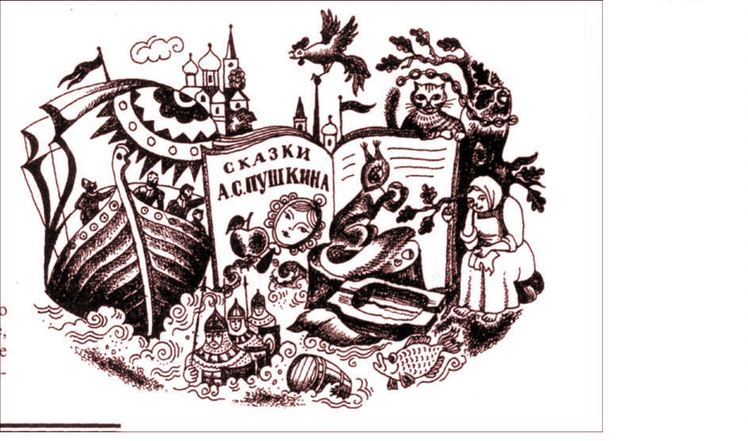
Сказки А.С. Пушкина

Slide 2
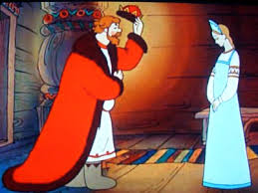
Только вымолвить успела,
Дверь тихонько заскрипела,
И в светлицу входит царь,
Стороны той государь.
Во все время разговора
Он стоял позадь забора;
Речь последней по всему
Полюбилася ему…
«Сказка о царе Салтане ,
о сыне его славном и могучем
богатыре князе Гвидоне
Салтановиче и о прекрасной
царевне лебеди»

Slide 3
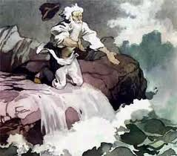
Старичок отправился к морю;
(Почернело синее море.)
Стал он кликать золотую рыбку…
«Сказка о рыбаке
и рыбке»

Slide 4
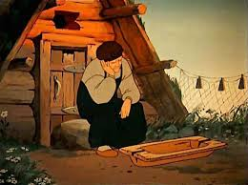
…к старухе воротился –
Глядь: опять перед ним землянка;
На пороге сидит его старуха,
А перед нею разбитое корыто.
«Сказка о рыбаке и рыбке»

Slide 5
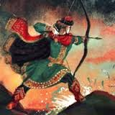
Но как раз стрела запела,
В шею коршуна задела –
Коршун в море кровь пролил,
Лук царевич опустил…
«Сказка о царе Салтане...»

Slide 6
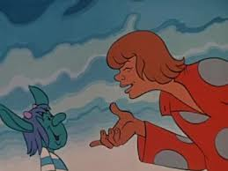
Вынырнул подосланный бесенок,
Замяукал ,как голодный котенок:
«Здравствуй, Балда-мужичок;
Какой тебе надобен оброк?
Об оброке мы век не слыхали,
Не было чертям такой печали
«Сказка о попе и его
работнике Балде»

Slide 7
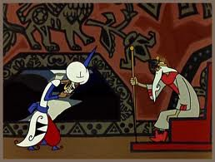
Вот мудрец перед Дадоном
Стал и вынул из мешка
Золотого петушка.
«Посади ты эту птицу,-
Молвил он царю,-на спицу;
Петушок мой золотой
Будет верный сторож твой…»
«Сказка о золотом петушке»

Slide 8
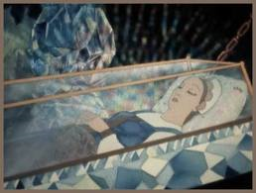
И в полночную пору
Гроб её к шести столбам
На цепях чугунных там
Осторожно привинтили
И решенткой оградили;
И,пред мертвою сестрой
Сотворив поклон земной,
Старший молвил: «Спи во гробе;
Вдруг погасла,жертвой злобе,
На земле твоя краса…
«Сказка о мертвой
царевне и семи богатырях»

Slide 9
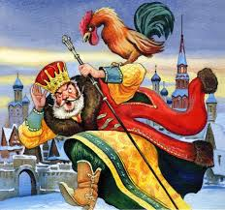
Петушок спорхнул со спицы,
К колеснице полетел
И царю на темя сел,
Встрепенулся,клюнул в темя
И взвился…
«Сказка о золотом
петушке»

Slide 10
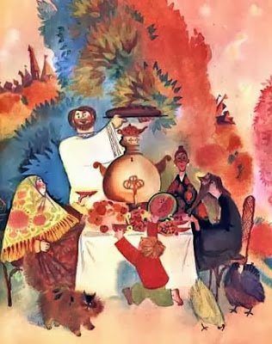
Живет Балда в
поповом доме,
Спит себе на соломе,
Ест за четверых,
Работает за
семерых…
«Сказка о попе
и о работнике
его Балде»

Slide 11
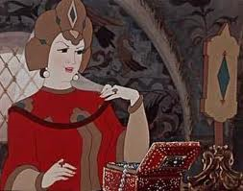
Я ль на свете всех милее ,
Всех румяней и белее?
«Сказка о мертвой царевне
и семи богатырях»

Slide 12
На пороге сидит его старуха,
А перед нею разбитое корыто..
«Сказка о рыбаке и рыбке»

Slide 13
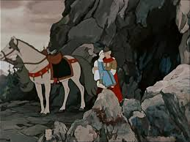
В руки он её берет
И на свет из тьмы несет,
И, беседуя приятно,
В путь пускаются обратно,
И трубит уже молва:
Дочка царская жива!
«Сказка о мертвой царевне
и семи богатырях»

Slide 14
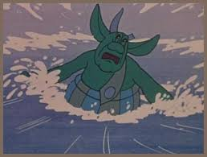
Вот из моря вылез
старый Бес:
«Зачем ты, Балда,к
нам залез?»
«Сказка о попе и о
работнике его Балде»

Slide 15
